Slide 1
Особенности ГВЭ-9 по биологии в 2024-2025 учебном году
Учитель биологии
ГБОУ ЛНР ССШ № 28
Сысоева Мария Сергеевна

Slide 2
Приказ Министерства Просвещения от 04.04.2023 г. № 232/551

Slide 3
Формы проведения ГИА-9
ОГЭ
ГВЭ
Форма, устанавливаемая ОВИ

Slide 4
Приказ Министерства Просвещения от 09.02.2024 г. № 89/208

Slide 5
Спецификация экзаменационных материалов для проведения в 2025 г. государственного выпускного экзамена по образовательным программам основного общего образования (письменная форма) по биологии

Slide 6
Разновидности экзаменационных работы
100-е варианты
Для обучающихся, освоивших ОП ООО в специальных учебно-воспитательных учреждениях закрытого типа, а также для обучающихся, экстернов с нарушениями слуха с тяжёлыми нарушениями речи, нарушениями опорно-двигательного аппарата, задержкой психического развития, расстройством аутистического спектра, осваивающих ОП ООО.
200-е варианты
Для слепых и слабовидящих обучающих, осваивающих ОП ООО. Для слепых обучающихся задания переводятся на рельефноточечный шрифт Брайля. В 200-х вариантах задания 1, 4, 8, 12, 16, 18, 20 адаптируются с учётом особых потребностей слепых и слабовидящих обучающихся.

Slide 7
Структура и содержание экзаменационной работы
26 заданий
Часть 1
24 задания с коротким ответом
Часть 2
2 задания с развернутым ответом

Slide 8
7
заданий
повышенного уровня
сложности
19 заданий базового уровня сложности

Slide 9
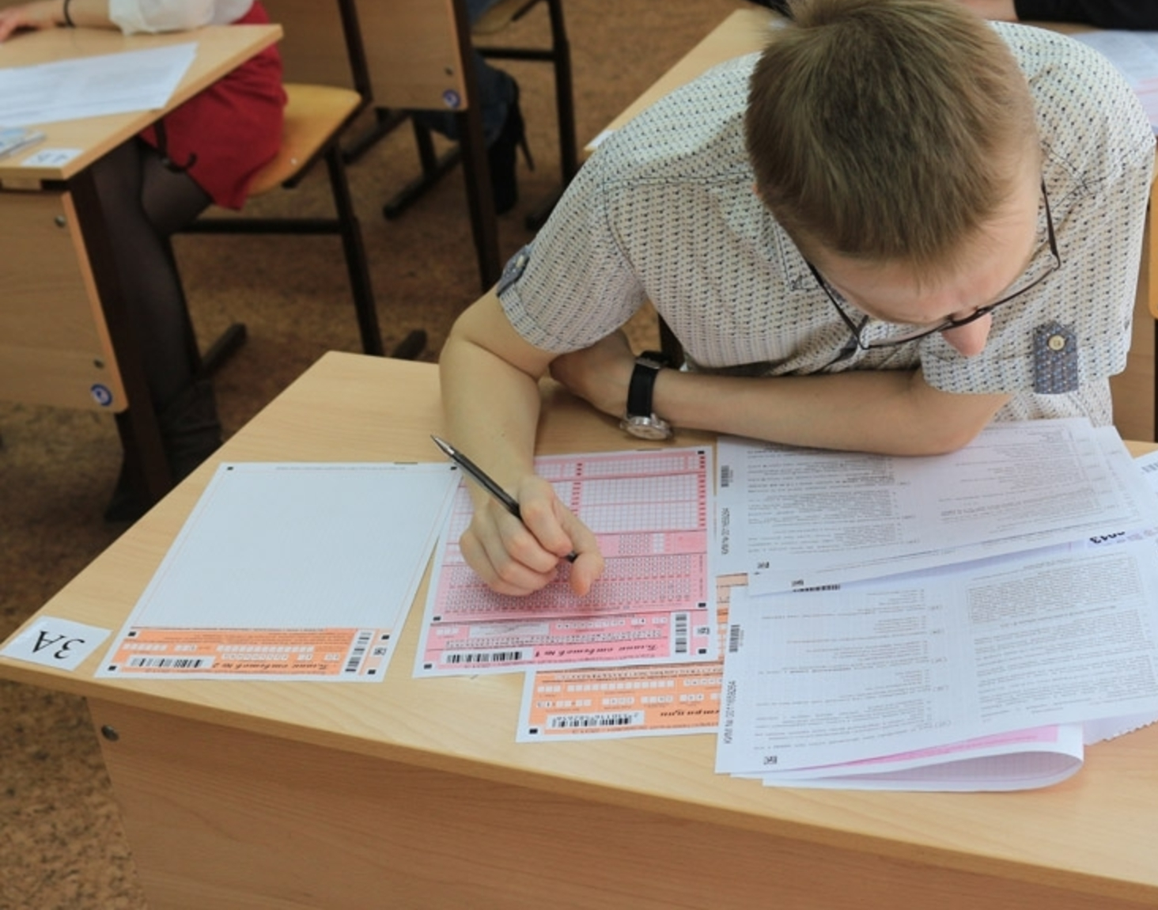
На выполнение экзаменационной работы по биологии предоставляется 3 часа (180 минут). При проведении ГВЭ-9 в письменной форме по биологии участнику экзамена разрешается пользоваться линейкой.

Slide 10
Структура экзаменационной работы
Название содержательного блока | Номера заданий в экзаменационной работе | Максимальное количество баллов
Биология как наука. Общебиологические закономерности. Методы биологических исследований | 1, 4, 5, 8, 9, 10, 12, 20, 23, 25, 26 | 17 баллов
Многообразие организмов. Царства Растения, Грибы, Бактерии, Животные | 2, 3, 6, 7, 11, 24 | 9 баллов
Человек и его здоровье | 13-19 | 8 баллов
Экосистемы. Значение биоразнообразия | 21, 22 | 2 балла

Slide 11
Содержательные блоки ЭМ

Slide 12
Содержательный блок | Номера заданий | Максимальный первичный балл
Биология как наука. Общебиологические закономерности. Методы биологических исследований | 1, 4, 5, 8, 9, 10, 12, 20, 23, 25, 26 | 17 баллов
Многообразие организмов. Царства Растения, Грибы, Бактерии, Животные | 2, 3, 6, 7, 11, 24 | 9 баллов
Человек и его здоровье | 13-19 | 8 баллов
Экосистемы. Значение биоразнообразия | 21, 22 | 2 балла

Slide 13
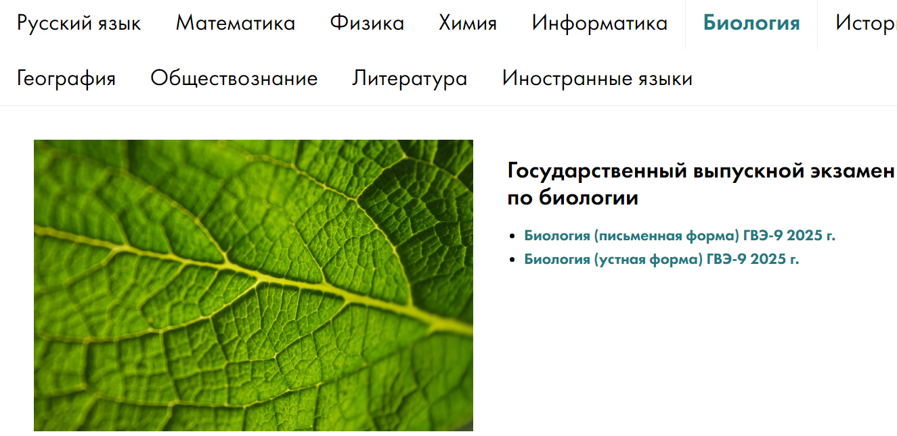

Slide 14
Направления подготовки к ГВЭ по биологии
Психологическая подготовка
Предметная подготовка
Информационная подготовка

Slide 15
Особенности выполнения некоторых заданий ГВЭ-9 по биологии

Slide 16
Линия 2

Slide 17
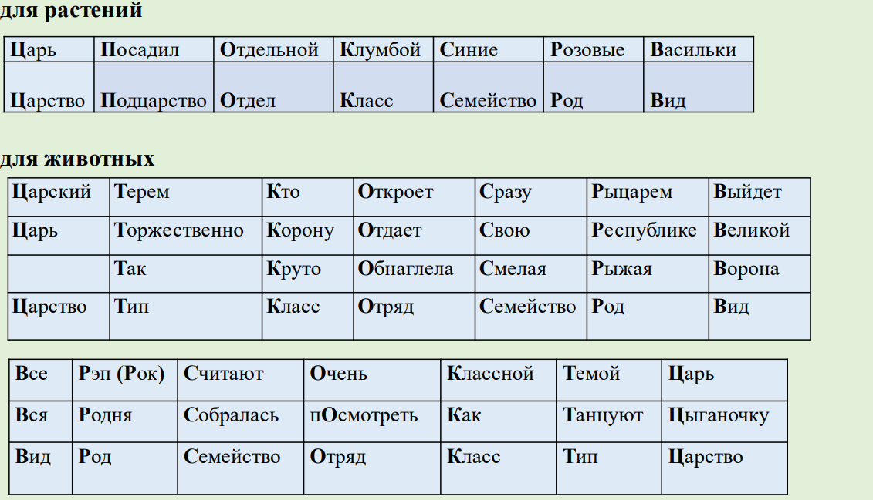
Линия 3

Slide 18
Линии 4, 5

Slide 19
Линия 6

Slide 20
Линия 20, 22

Slide 21
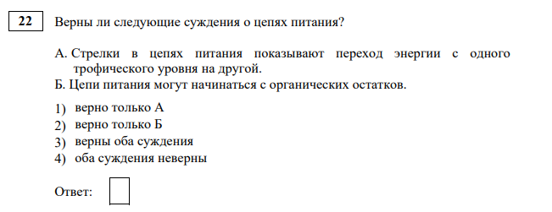
Линия 21, 22

Slide 22
Линия 23

Slide 23
Линия 24

Slide 24
Линия 25

Slide 25
Линия 26

Slide 27
Особенности ГВЭ-9 по биологии в 2024-2025 учебном году
Учитель биологии
ГБОУ ЛНР ССШ № 28
Сысоева Мария Сергеевна

